Slide 1

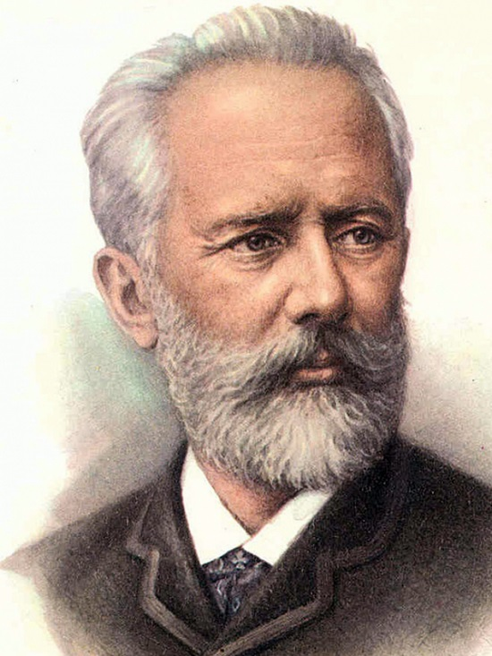
Пётр Ильи́ч Чайко́вский
7 мая 1840 – 25 октября 1893 гг.
«Я желал бы ,чтобы музыка моя распространялась»
Составитель: ученица 4 кл ДШИ «Свирель».
Байтимирова Гузель

Slide 2
Петр Ильич Чайковский (1840-1893) – знаменитый русский композитор, дирижер. Один из величайших композиторов мира, автор более 80 музыкальных произведений.
Ранние годы
Родился Петр Ильич Чайковский 25 апреля (7 мая) 1840 года в городе Воткинск в многодетной семье инженера. В доме Чайковского часто звучала музыка. Его родители увлекались игрой на фортепиано, органе.
В биографии Чайковского важно отметить, что уже в возрасте пяти лет он уже умел играть на фортепиано, еще через три года превосходно играл по нотам. В 1849 году семья Чайковских переехала в Алапаевск, а затем в Санкт-Петербург.
Обучение
Первоначальное образование Чайковским было получено дома. Затем Петр два года занимался в пансионе, после чего – в училище правоведения Петербурга. Творчество Чайковского в этот период проявлялось в факультативных занятиях музыкой. Смерть матери в 1862 году сильно повлияла на ранимого ребенка. После окончания училища в 1859 году Петр стал служить в Департаменте юстиции.
В свободное время часто посещал оперный театр, особенно сильное впечатление на него оказали постановки опер Моцарта и Глинки.
Проявив склонность к сочинению музыки, Чайковский становится студентом консерватории Петербурга. Дальнейшие занятия в жизни Петра Ильича у великолепных преподавателей Н. Зарембы, А. Рубинштейна во многом помогли формированию музыкальной личности. После окончания консерватории композитор Чайковский был приглашен Николаем Рубинштейном (братом преподавателя) в Московскую консерваторию на должность профессора.

Slide 3
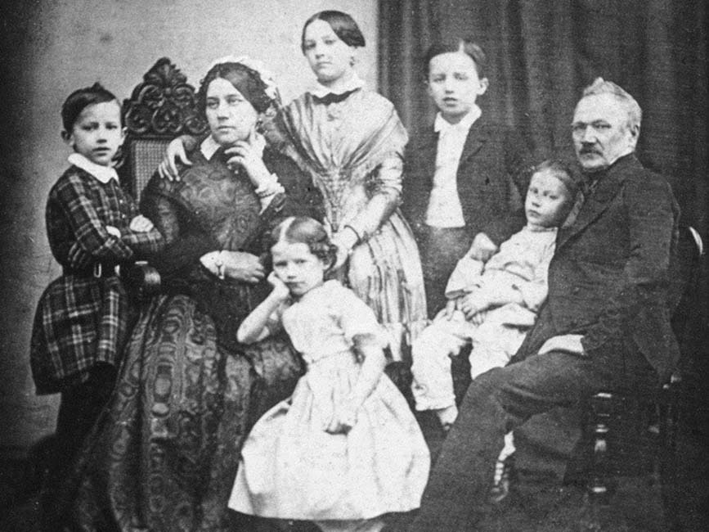
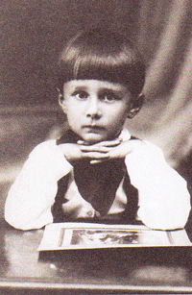

Slide 4
Творческая и личная жизнь
Многие концерты Чайковского были написаны во время работы в консерватории. Опера «Ундина»(1869) не была поставлена, автор уничтожил ее. Лишь небольшая часть ее позже была представлена как балет Чайковского «Лебединое озеро».
Стоит кратко отметить, что в 1877 году, чтобы избавиться от сплетен о своей нетрадиционной ориентации, Чайковский решил жениться на студентке консерватории Антонине Милюковой. Не испытывая к жене чувств, спустя несколько недель, он навсегда уехал от нее. С тех пор супруги жили раздельно, они так и не смогли развестись в силу различных обстоятельств.
В 1878 году он покидает консерваторию и уезжает заграницу. В то же время Чайковский близко общается с Надеждой фон Мекк – богатой поклонницей его музыки. Она ведет с ним переписку, поддерживает его материально и морально.
За двухлетнее время проживания в Италии, Швейцарии появляются новые великолепные произведения Чайковского – опера «Евгений Онегин», Четвертая симфония.
В мае 1878 года Чайковский делает вклад в детскую музыкальную литературу – пишет сборник пьес для детей под названием «Детский альбом».
После материальной помощи Надежды фон Мекк, композитор много путешествует. С 1881 по 1888 года им было написано множество произведений. В частности, вальсы, симфонии, увертюры, сюиты.
Наконец в биографии Петра Чайковского установился спокойный творческий период, тогда же автор сам смог дирижировать на концертах.

Slide 5
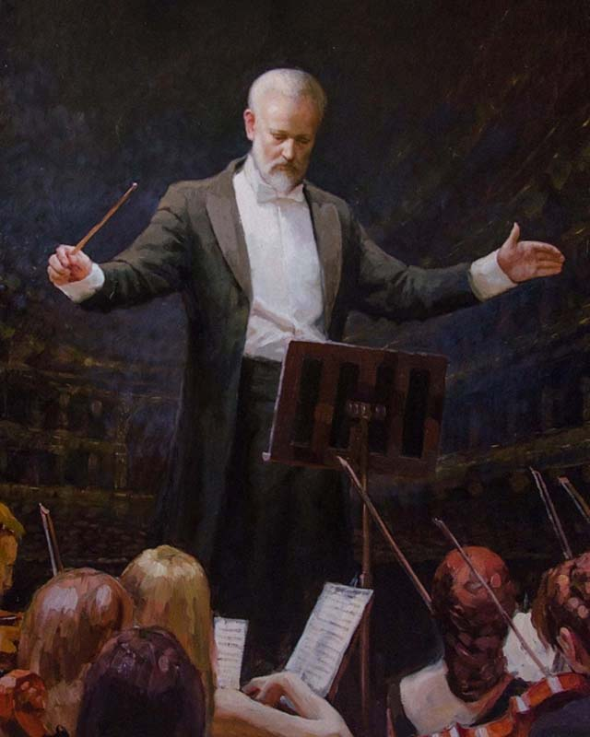
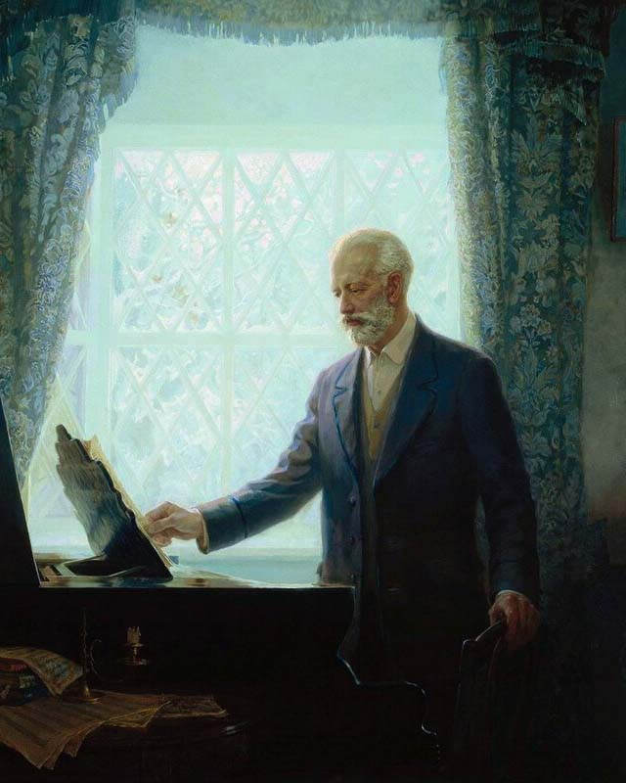

Slide 6
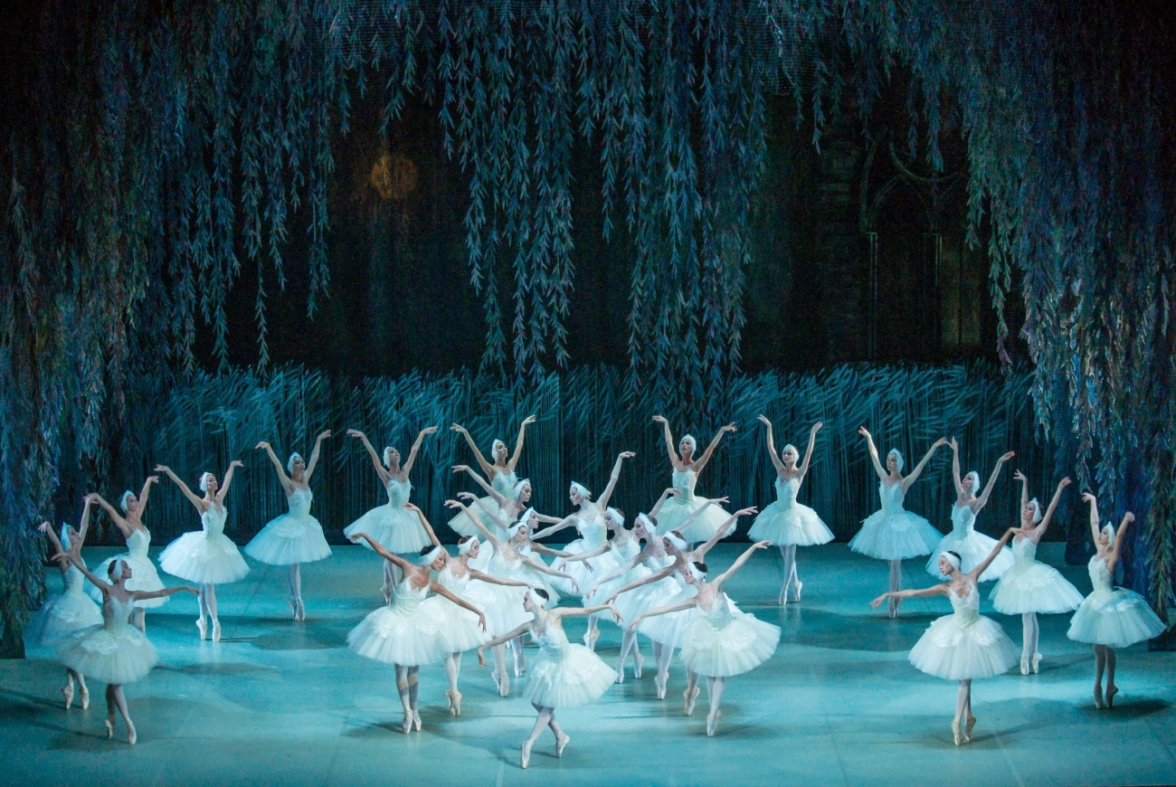
«Лебединое озеро» — балет Петра Ильича Чайковского в четырёх актах.

